Slide 1
Dr. Bokor Béla egyetemi adjunktus – Pécsi Tudományegyetem, FEEK kuratóriumi elnök – határokon túli magyarságért alapítvány Települési - térségi identitás
A MAGYAR REGIONÁLIS TUDOMÁNYI TÁRSASÁG IX. VÁNDORGYŰLÉSE
A vizek szerepe a területi fejlődésben
A Duna és a Tisza térségeinek fejlődési problémái és fejlesztési lehetőségei
Révkomárom, Selye János Egyetem
2011. november 24–25.

Slide 2
Kulturális régió
mint kultúrák sokféleségének színtere
mint kulturális intézmények tevékenységének összessége
mint a hálózatosodás lehetősége, kerete
regionális hatókörű kulturális szervezetek új típusú erőforrása
regionális hatókörű kulturális civil szerveződések közösségi tudása és kapcsolati tőkéje

Slide 3
Identitás a terekben
terek, térszintek valódi birtokbavétele,
átélhetővé, élhetővé tétele
helyi,kistérségi,megyei,regionális,nemzeti,
európai
„glóbusz”-identitás – poliidentitás
lokális, globális – GLOKÁLIS (új térélmény)
táji identitás
kisebbségi, nemzetiségi, vallási identitás

Slide 4
Identitás a terekben
szociokulturális identitás
közösségi-társadalmi identitás: család,
foglalkozás, életkor, nemek, művelődés,
szubkultúrák szerint
az életminőség feltétele
a demokrácia kiteljesedésének előfeltétele
a gazdaság versenyképességének alapja

Slide 5
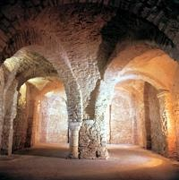
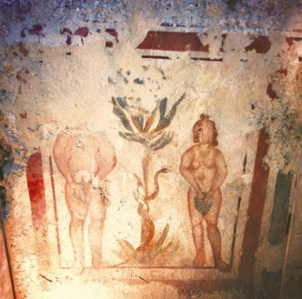
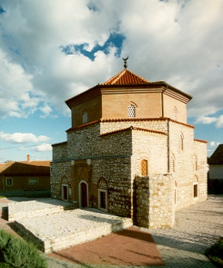
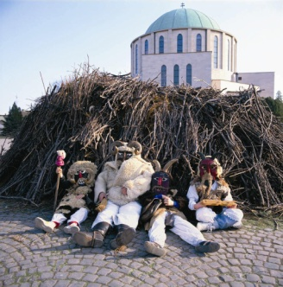
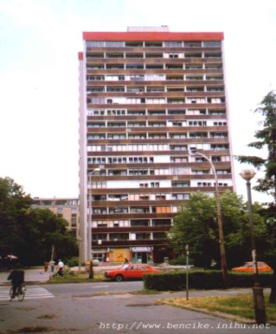
A Dél-dunántúli régió kulturális rétegei, térszintjei
római kori
szent- istváni
török
déli szláv, német, …
szocialista időszak kultúrája
rendszerváltozás utáni évtizedek
határmenti régiók (Dél-Pannon régió)
európai régiók
Európa Kulturális Fővárosa

Slide 6
A Dél-dunántúli kulturális régió művészeti, tudományos infrastruktúraelemei
Világörökség – regionális kulturális erőforrás
Művészeti centrum (művészeti alkotótelepek Villány Siklós, Nagyatád)
Fesztiválok, kulturális turizmus régiója pl.: Mediterrán Őszi, Tavaszi Fesztivál, Festők Városa, Gasztronómiai fesztiválok, örökség-fesztiválok (Busójárás), Szekszárdi Szüreti Napok, Határon Túli Magyarok Fesztiválja, Filmfesztivál, stb.
POSZT (Pécsi Országos Színházi Találkozó)
Múzeumok, galériák, …
Épített örökség (kastélyok, várak, tájházak, történelmi városcentrumok)
Egyetemek, tudományos műhelyek (Magyar Tudományos Akadémia Területi Bizottsága, MTA Regionális Kutatások Központja )
Konferenciák, szakmai kongresszusok régiója
Európa Kulturális Fővárosa project létesítményei: Kodály Központ,Tudásközpont, Zsolnay Kulturális Negyed

Slide 7
A Duna, mint identitás, mint térségi szintű erőforrás
a dunai népek identitástérképének (-tükrének) elkészítése, a „Duna-identitás” felerősítése
a Duna-térség sajátos és különleges kulturális értékeinek átfogó szintű bemutatása, összerendezése, közvetítése (pl. Kék-Duna keringő, mint térségi szignál, kiadványok, művészetek,…)
a dunai folklór különlegességének (ének, zene, tánc, szokás, tárgyak világa, …) közvetítése
vízi építmények, terek, tájak (pl. folyóparti környezet, kikötők, hajóállomások, bárkák, hajók, …) esztétikai és funkcionális szempontú alakítása

Slide 8
A Duna Új imázsa
korszerű (modern és hagyománytisztelő), Duna-építészeti stílus megteremtése és összekapcsolása a Duna-táj arculatával
korszerű, új kikötők, új hidak
korszerű dunai hajók, közlekedési eszközök
funkciók újraértelmezése, szerepek kitalálása (pl. nosztalgia kofahajók)
a víziturizmus új lehetőségeinek felfedezése, alkalmazása
a Duna, mint turisztikai termék marketingjének kidolgozása, felhasználása
a kulturális turizmus tartalmának felhasználása (pl. a világörökségi cím elérése, a limes-menti települések szervezett együttműködésének megteremtése)
a Duna, mint kulturális útvonal új és újabb térképek közreadásával
Duna-menti fesztiválok, karneválok számának és vonzerejének növelése

Slide 9
„Határtalan” Duna, mint a nemzetközi kapcsolatok közösségi és piaci hálózata
közösségeket újraépítő közösségi háló a közösségek érdekeinek szolgálatában
a Duna, mint a megélhetés forrása (kereskedelem, áruszállítás, halászat, gasztronómia, kommunikáció…)
a Duna, mint a rekreáció színtere (sport, szórakozás, aktív pihenés…)
nemzetiségi kulturális értékek és találkozások felfedezése (nemzetiségi mezorégiók)
oktatás, képzés, felnőttképzés, (tréning, tapasztalatcsere, know-how,…
települési szomszédságtól a regionális színtű összefogásig, hálózatfejlesztésig
szolgáltatások és termékek összehangoltsága, cseréje
a Duna, mint egységesülő piac („Duna-piac”)

Slide 10
Műszaki és humán Infrastruktúra „vízen-vízparton”
tisztavizű, hajózható, vízi út
környezetbarát vízi járművek, vízparti építmények
„Duna-barát” természeti és műszaki környezet
közösségi-egyéni használati szokásokra figyelő párhuzamos fejlesztések (vasút, közút, légikikötők)
a Duna régiót fejlesztő szolgáltatások szervezése, gazdasági, kulturális, turisztikai szervezetek,vállalkozások működtetése,
a helyi és mikrotérségi társadalmak értékeit, érdekeit ismerő tudástőkéjüket felhasználó összehangolt befektetői magatartás és tőke elérése
a közös haszon/társadalmi-gazdasági,kulturális/ a „Duna-profit” tudatosítása, a civil társadalom, az önkormányzatok, és az állam együttes fellépésével

Slide 11
Duna régió, mint az európai régiók közös értéke, élettere
kulturális „híd”
a turizmus „hajója”, színtere
gazdasági együttműködések körülhatárolható térbeli kerete
az európai régiókban és a Duna-régióban élők közös természeti,esztétikai értéke,”identitáshálója”
új generációk új lehetőségeit rejtő közös élettér

Slide 12
Regionális tér - identitás
kiterjedtebb,tudatosabb presztízs a kultúrának,
identitásélménnyel, ismerettel bíró közösségek újszerű összefogása,
a helyi - regionális és nemzeti identitásra épülő kulturális integráció példáinak megjelenítése a különböző térszinteken, és az interregionális térkapcsolatokban
a kulturális integráció segít megőrizni a lokális-regionális identitást, megerősíti a nemzeti identitást, fejlesztheti az európai és glóbusz identitást. (A regionális kulturális identitás megerősödése, újszerűsége gyorsíthatja a térszintek közötti tartalmi együttműködést.)
a regionális tér transzformáló funkciót is teljesít, részt vesz a kultúra középszintű közvetítésben, vagyis a lokalitástól nem csak felfelé halad, hanem a globális kulturális hatás lokális szintre való adaptációjában is közreműködhet,
szűrő-szelektáló funkciója is lehet,regionális tartalmak opcionális kínálatával,
a regionális kulturális tér intézményesített formában történő nemzetközi szintű szervezésére is szükség mutatkozik

Slide 13
Régiók közötti kulturális csere és párbeszéd „nyeresége”
a régiók kulturális központjai tartalomfejlesztési centrumok is (továbbképzési, módszertani műhelyek,kutatóhelyek, minta projektek, ötletek, példák, tapasztalatok cseréje)
közös tulajdonú, új típusú intézmények kialakítása
közös információs adatbázis
közös termékek, szolgáltatások regionális szintű piaci bevezetése
közös rendezvények (pl. Pannónia – fesztivál, karnevál)
kulturális ipar :
Média, design,
Kiadói tevékenység (dokumentumok, kiadványok)
felnőttoktatás diverzifikálása
szociokulturális szempontú kultúraközvetítés
Stb.

Slide 14
Lokalitás – regionalitás -globalitás
a globalizációs folyamatok több területen jelentősen megrendítették az identitások eddigi formáit,
a kulturális identitás stabilitásának erősítése a lokális-regionális kötődést,az integrációs folyamatok kiteljesedését is segítheti
az"identitások hálójának„ tudatos szervezése, fejlesztése permanens kihívás
a kulturális sokféleség garantálása egyben a demokrácia fennmaradásának követelmény

Slide 15
Köszönöm a figyelmet! bokor.bela@baranyaikultura.hu bokor.bela@feek.pte.hu

